Slide 1
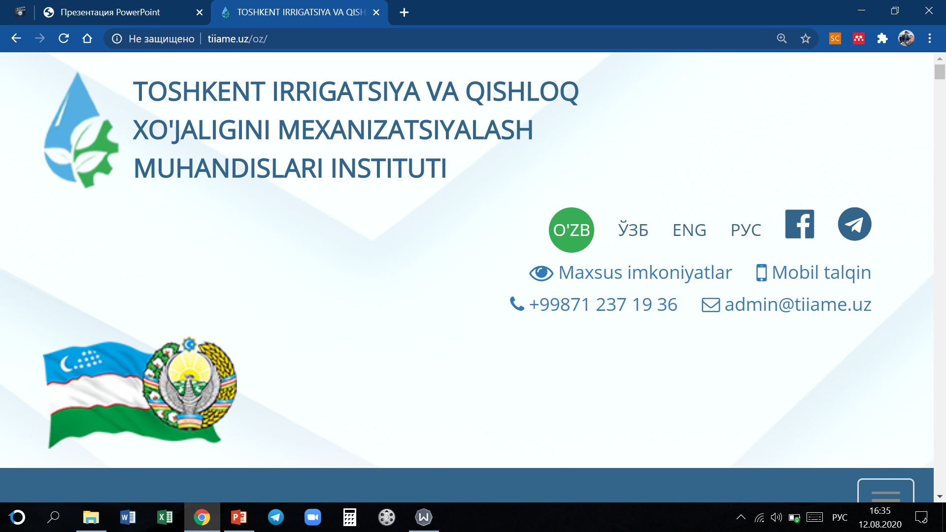
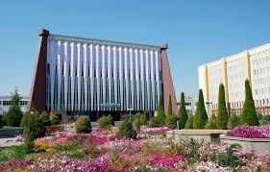


Axborot texnologiyalari va jarayonlarni matematik modellashtirish
FAN:
2
mavzu
Mutaxassislik masalalarida axborot texnologiyalarini qo`llash. Matn va taqdimot muxarrirlari.
Raxmankulova Barna Oktamxanovna
«Axborot texnologiyalari»
kafedrasi dotsenti

Slide 2
Mavzu:
Mutaxassislik masalalari уechishda axborot texnologiyalarini qo’llash.
Matn va taqdimot muharrirlari

Slide 3
Foydalaniladigan adabiyotlar
1.Aбдуллаев З.С., Мирзаев С.С., Шодмонова Г., Шамсиддинов Н.Б. “Информатика ва ахборот технологиялари” Ўқув қўлланма. Ташкент 2012. 99-133, 212-229-бетлар.
2.Z.C.Abdullaev, M.Yusupov, B.Raxmankulova, Sh.Aynakulov “Amaliy axborot texnologiyalari”, Tashkent. 2019. 84-122, 192-209-betlar.
3. Raxmankulova B.O., Ziyaeva Sh.K., Kubyashev K.E. “Axborot texnologiyalari va jarayonlarnni matematik modellashtirish” O’quv qo’llanma. Toshkent 2020.

Slide 4
Reja:
1. Tahrirlovchi dasturlar va ularning turlari.
2. MS Officе amaliy dasturlari va ularning asosiy vazifalari
3. Ms Word matn muharriri va uning imkoniyatlari
4. Mutaxassislik masalalarini echishda Wordda ob’ektlardan foydalanish
5. PowerPoint amaliy dasturi.
6. Mutaxassislik masalalarini taqdimotini yaratish.

Slide 5
Tahrirlovchi dasturlar (ТD)
Hujjatlarni shakllantirish va uni har xil ko’rinishda tasvirlash maqsadida foydalaniladigan dasturlarga таhrirlovchi dasturlar deb ataladi.
Tahrirlovchi dasturlarni ikki guruhga ajratish mumkin: ichki va tashqi tahrirlovchi dasturlar.
OT o’z ichiga olgan TDlar ichki va ОT dan tashqaridagi TDlar, tashqi Тdlar deb ataladi.
Misol sifatida ichki ТDga Windows ОTda mavjud bo’lgan Write (yozuv) dasturini, tashqi TDga esa Leksikon, Foton, Bloknot, Word kabi dasturlarni keltirishimiz mumkin.
Ichki TDlarning imkoniyati tashqi TDlarga nisbatan ancha chegaralangan bo’ladi.
Tashqi TDlar formatlash imkoniyatiga ega. Ichki TDlarda esa bunday imkoniyat mavjud emas.
Formatlash deganda hujjatni har xil ko’rinishda ifodalash imkoniyati tushuniladi.

Slide 6
MS Officе amaliy dasturlari va ularning asosiy vazifalari
MS Officе paketi quyidagi amaliy dasturlarni o’z ichiga oladi:
1. Microsoft Officе Word dasturi;
2. Microsoft Officе Excel dasturi;
3. Microsoft Officе PowerPoint dasturi;
4. Microsoft Officе Access dasturi.
MS Officе paketidagi amaliy dasturlar quyidagi imkoniyatlarga ega:
Matnli hujjatlarni yaratish va qayta ishlash.
Мa’lumotlar hisob-kitobi va tahlili.
Grafik, prezentatsiya va rasmlarni hosil qilish va tahrirlash.
Katta hajmdagi va turli sohaga tegishli axborotlar uchun ma’lumotlar bazasini yaratish va uni qayta ishlash.
Foydalanuvchilarning shaxsiy аxborot tizimlarini yaratish va hakozalar.

Slide 7
Ms Word dasturi to’ g’risida nimani bilasiz?
Ms Wordda ham asosiy menyular, vositalar paneli, ish oynasi, xolat qatori bor.
Ms Word dasturi matn muharriri, unda matnlar ustida ishlasn mumkin.
Ms Wordda jadvalli ma’lumolarni yaratish mumkin.
Yaratgan matnga har xil rasmlarni ornatish mumkin.
Ms Wordda bir nechta hujjtni bir–biriga qo’shish mumkin.

Slide 8
Ms Word matn muharriri va uning imkoniyatlari
Microsoft Word eng mashhur matnlar ustida ishlash dasturiy ta’minot ilovasidir.
Matnlar ustida ishlash dasturiy ta’minoti matnli fayllarni yaratish, o’zgartirish, formatlash, nashr qilish va saqlash uchun xizmat qiladi. Word protsessorlari eng ko’p tarqalgan dasturiy ta’minot ilovalaridan hisoblanadi. Ular ichidan eng mashhurlari: Microsoft Word; Writer; Wordpad; Text Editor; Star Word. Bu dasturda hosil qilingan hujjat Dokument(Hujjat) deb ataladi va u .doc kengaytmasiga ega bo’ladi.

Slide 9
Ms Word dasturi quyidagi imkoniyatlarga ega :
Xujjatlarni yaratish
Хujjatlarni saqlash
Hujjaтlarni chop etish
Хujjatlarni tahrirlash
Matnni bichimlash
Matnga qo’shimcha ma’lumotlar kiritish
MS Word dasturida jadvallar yaratish
Ms Word dasturida ob’ektlar bilan ishlash
Elektron pochtadan olingan ma’lumotlarni qayta ishlash va h.k.

Slide 10
Mutaxassislik masalalarini hujjatlashtirishda Word dasturida Ob’ektlardan foydalanish
Word dasturida turli xil grafiklar chizish, ularga izohlar yozish, ularni har xil ko’rinishda formatlash, ya’ni o’zgartirish imkoniyati mavjud.
Bir necha grafiklar yordamida bitta murakkab shakl hosil qilish mumkin. Odatda bu shakl ob’ekt deb ataladi.
Ob’ekt o’z ichiga faqat oddiy figuralarni emas, balki ularga yozilgan izohlarni ham oladi.

Slide 11
Ms PowerPoint amaliy dasturi
Dasturning asosiy vazifasi – ma’ruzalar, har xil tadbirlar, reklamalar uchun taqdimotlar tayyorlash va ularni turli xil ko’rinishda formatlash.
Taqdimotlar yaratishda jadvallar, rasmlar, diagrammalar, grafiklar fil’m va ovoz yozuvlaridan, boshqa amaliy dasturlarda hosil qilingan ob’ektlardan foydalaniladi.
Bu dasturda hosil qilingan hujjat prezentatsiya(taqdimot) deb ataladi, va u ppt kengaytmasiga ega bo’ladi.

Slide 12
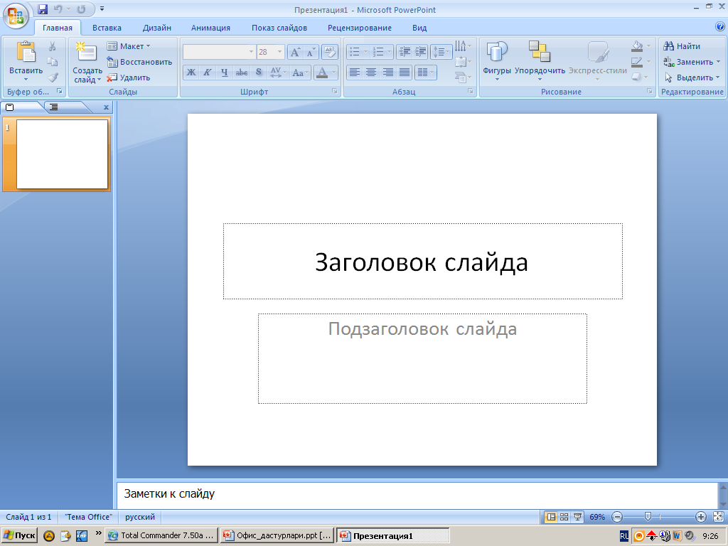

Slide 13
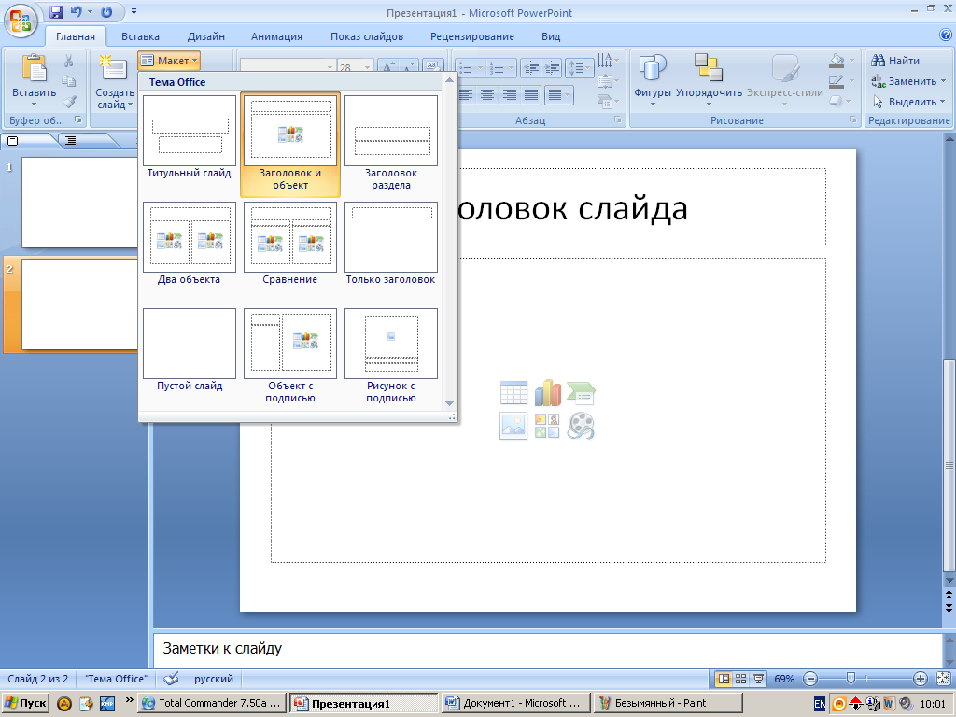
Yangi slayd yaratish
Главная menyusiga kirish.
Yangi slayd hosil qilish.
Slaydga maket tanlash.
Slaydga kerakli ma’lumot va
ob’ektlarni kiritish.
Slayd uchun dizayn tanlash.
Slayd parametrlarini o’rnatish.
Fonga rang tanlash.
Slaydga animatsiya tanlash.

Slide 14
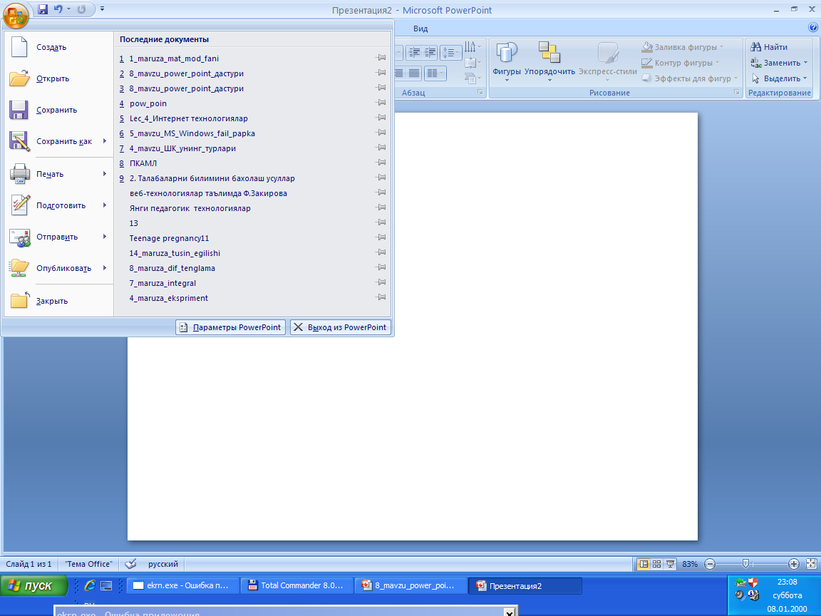

Slide 15

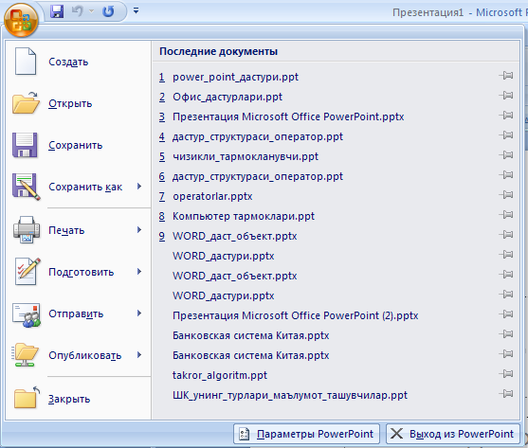
Кнопка «Office»
Yangi prizentatsiya hosil qilish;
Xotiradagi tayyor prizentatsiyani ochish;
Prizentatsiyani xotirada saqlash;
Prizentatsiya nomini o’zgartirish;
Prizentatsiyani chop etish;
Faol prizentatsiyani ekrandan olib tashlash;
PowerPoint dasturi parametrlarini sozlash;
PowerPoint dasturidan chiqish

Slide 16

Buferdagi ob’ektni kerakli joyga qo’yish;
Yangi slayd hosil qilish;
Slayd uchun maketlar tanlash;
Slaydni olib tashlash;
Shrift tiplarini va o’lchamlarini o’rnatish;
Matn joylashishini har xil tekislash va yo’nalishini aniqlash;
Kerakli so’z va jumlalarni topish;
Belgilarni boshqasiga almashtirish.

Slide 17
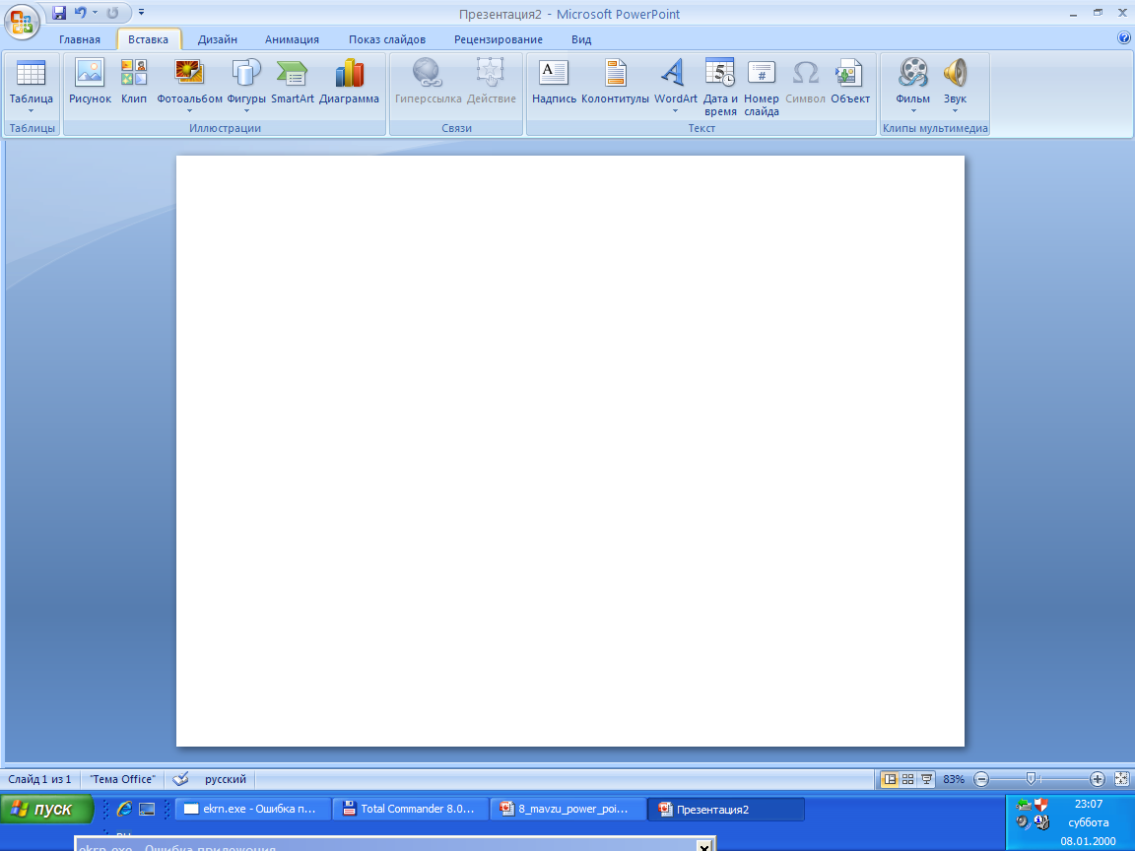
Jadval, rasm, klip, har xil figura va diagrammalar qo’yish;
Fotoal’bom yaratish;
Izohlar yozish, WordArt ob’ektlarni qo’yish;
Slaydga tartib nomerlar qo’yish;
Slaydga fil’mli va ovozli fayllarni qo’yish.

Slide 18
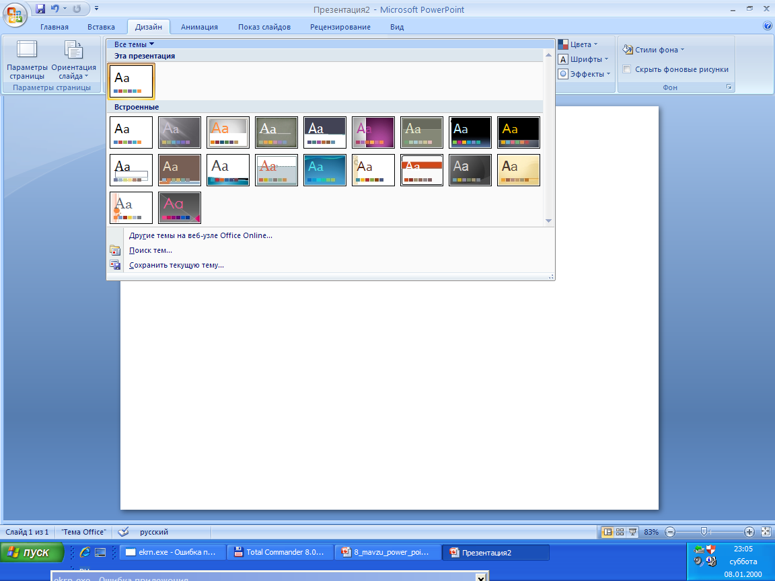
Sahifa parametrlarini tanlash;
Slayd yo’nalishini(книжная, альбомная) aniqlash;
Slaydga fon va unga har xil ranglar tanlash;
Slayddagi matnlar uchun shriftlar tanlash.

Slide 19
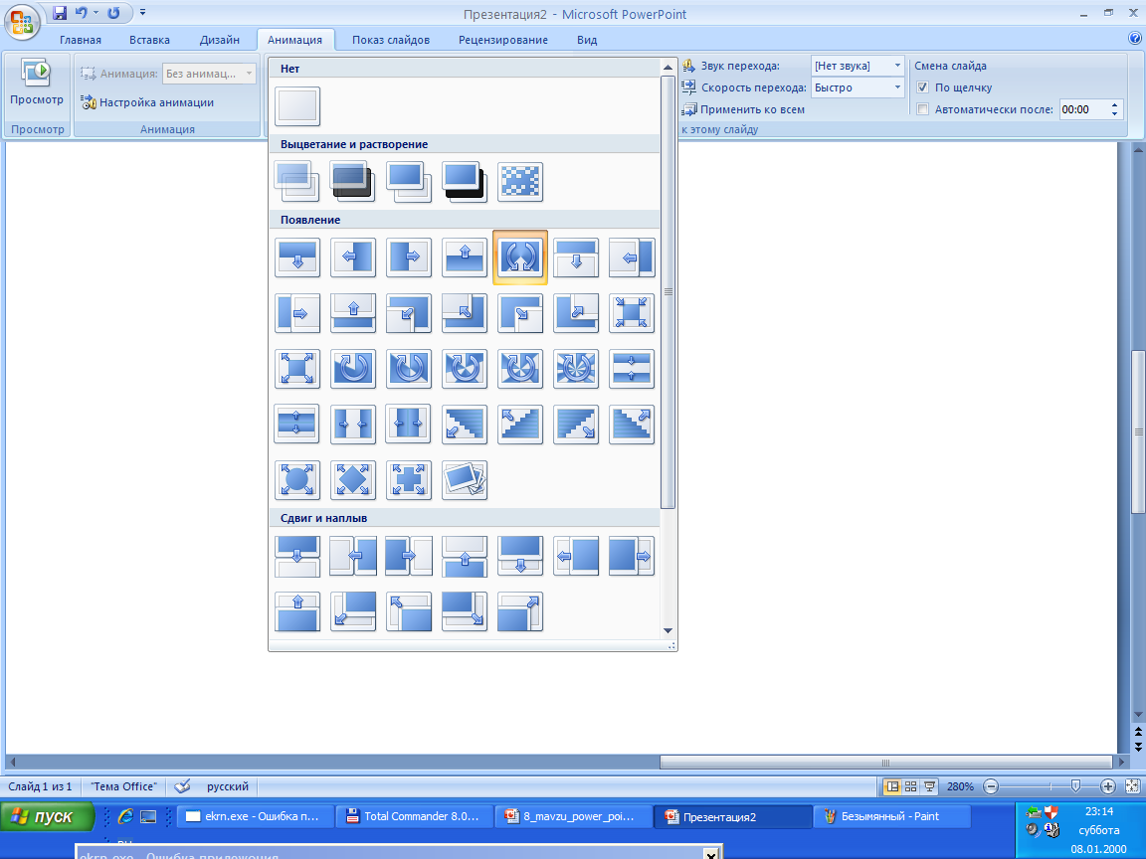
Slaydga animatsiyalar tanlash va ularni o’zgartirish;
Slaydga har xil ovozlar qo’yish va ularning ritmlarini o’rnatish;
Slaydlar almashish tartibini o’rnatish.

Slide 20
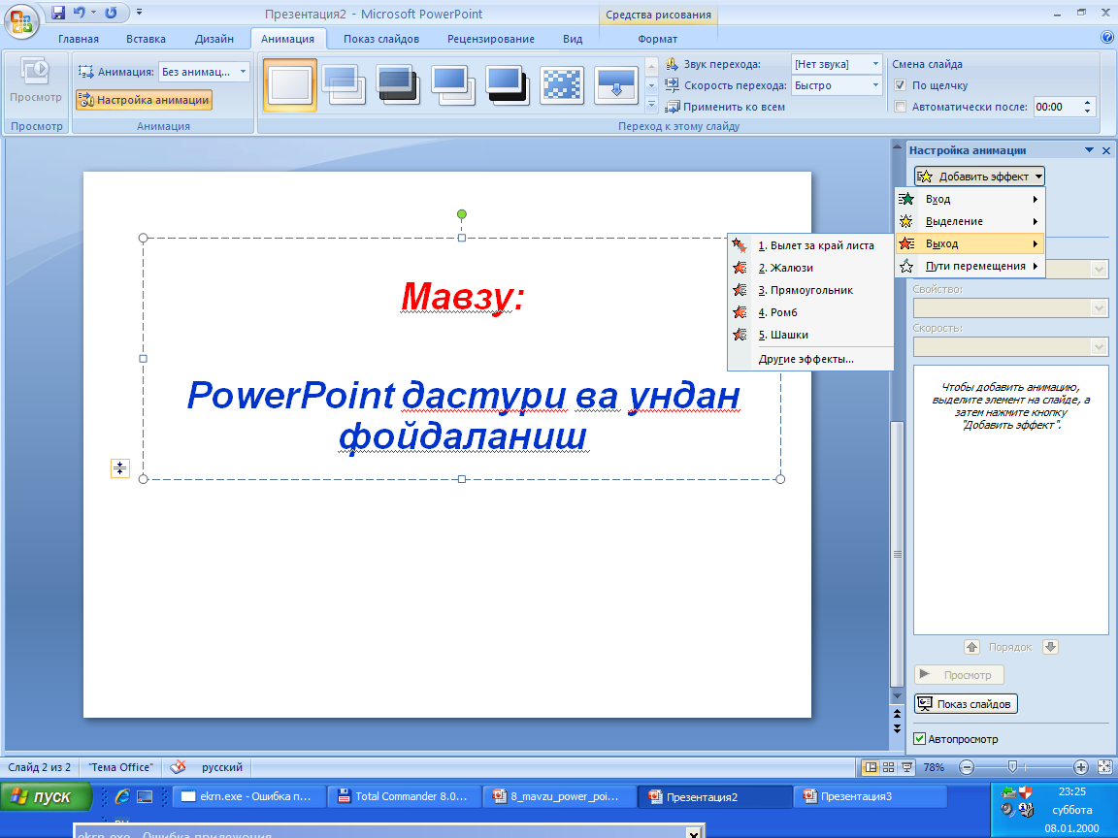

Slide 21
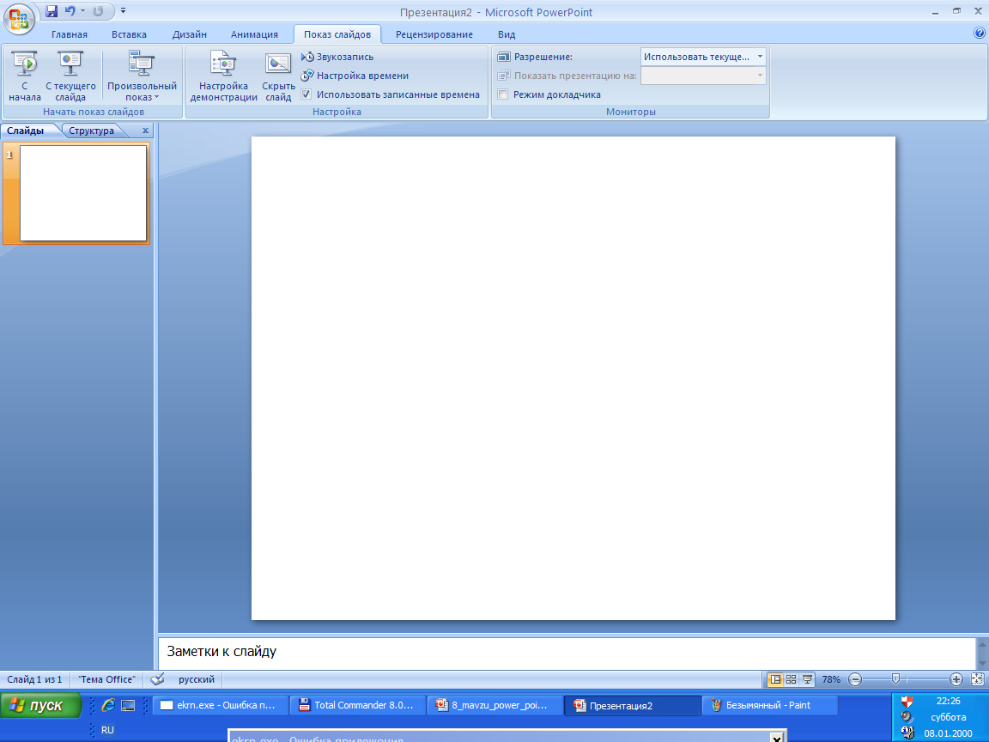
Slaydlarni har xil holatda namoyish qilish;
Slaydlarni ko’rinmas holga keltirish;
Slaydlarga ma’ruza ovozini o’rnatish;
Slaydlarga namoyish vaqtini ko’rsatuvchi soat o’rnatish.

Slide 22
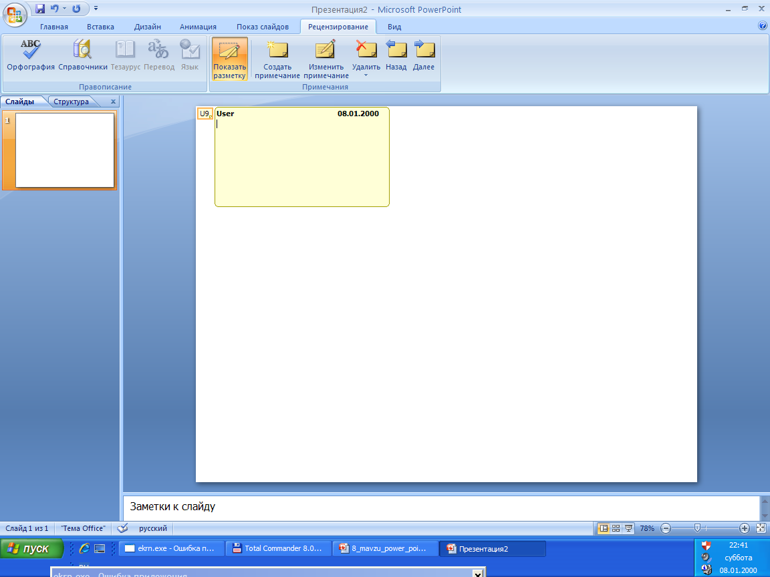

Slide 23
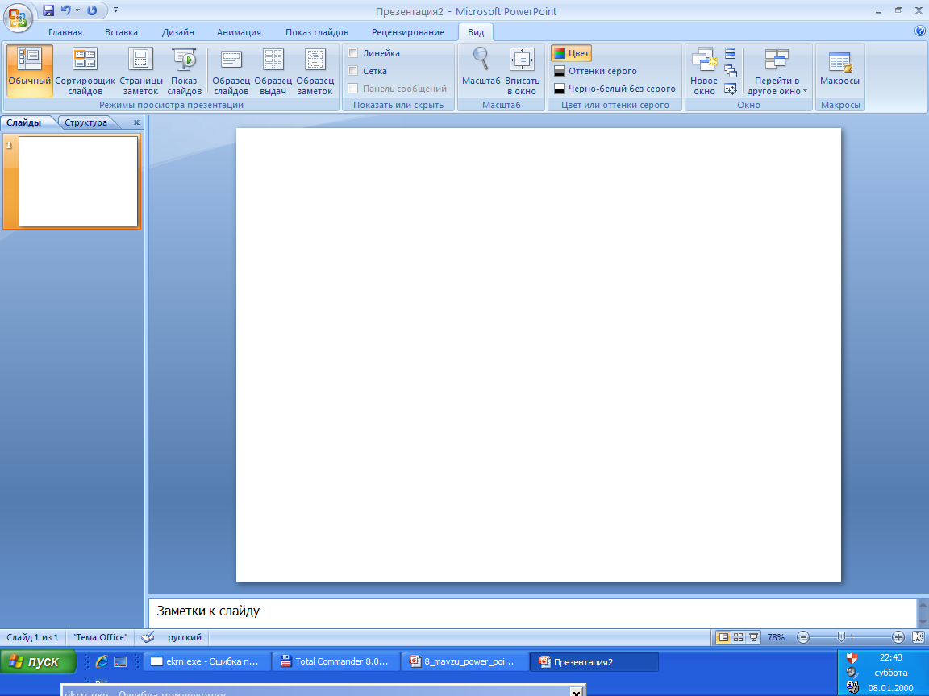

Slide 24
Fuguralarga oid yangi slayd tayyorlashda bajariladigan amallar ketma-ketligi bilan tanishib chiqamiz

Slide 25
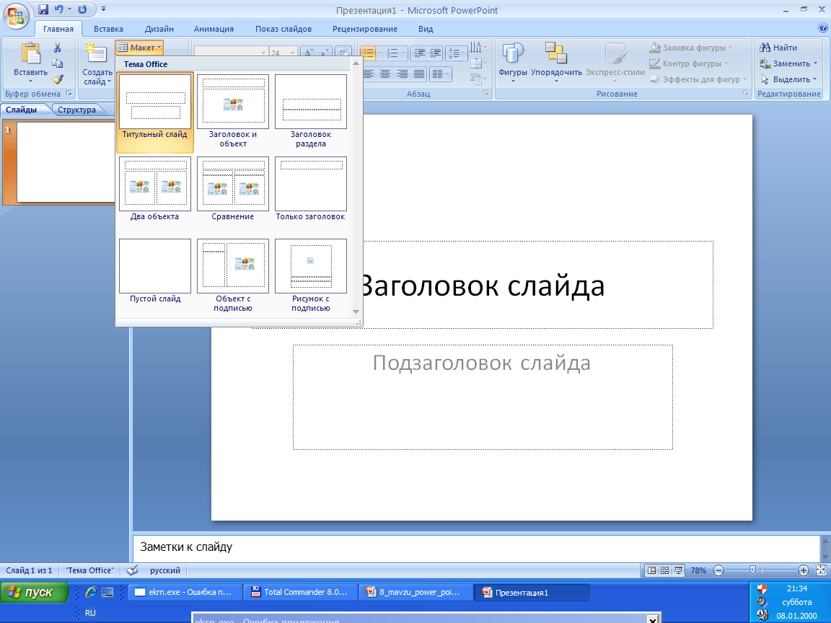

Slide 26
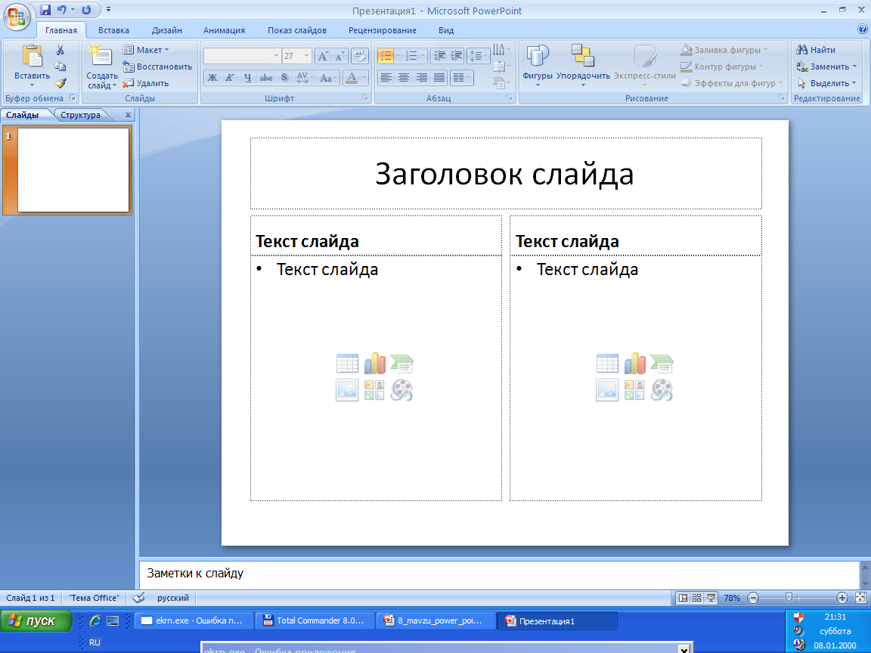

Slide 27
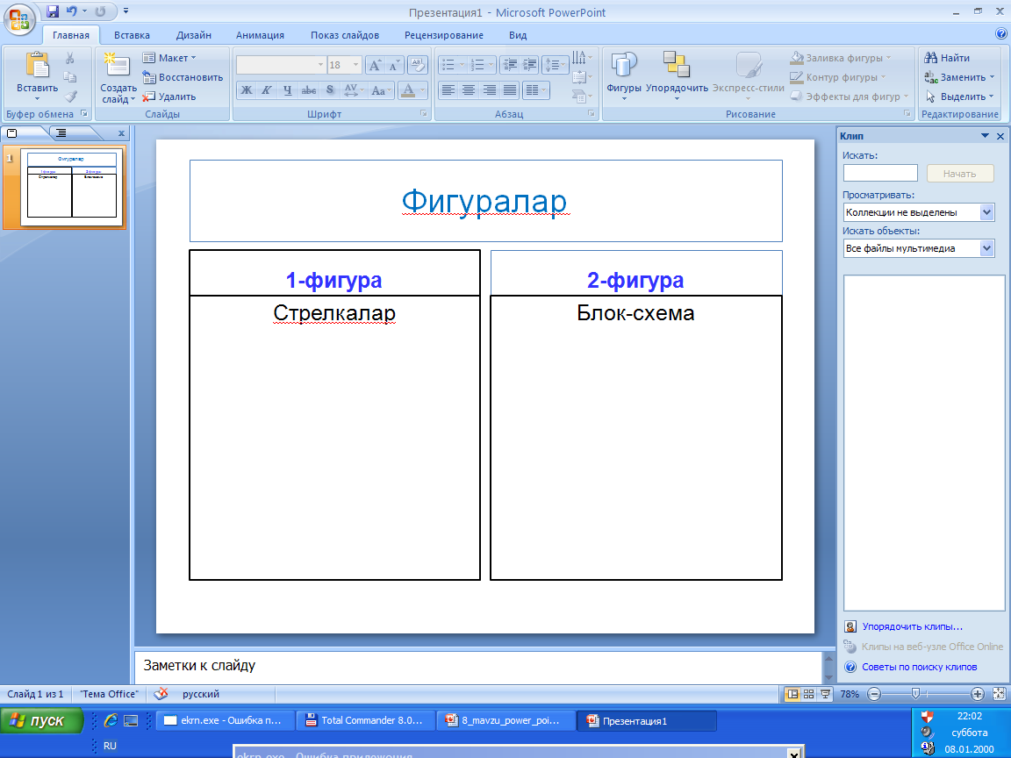

Slide 28
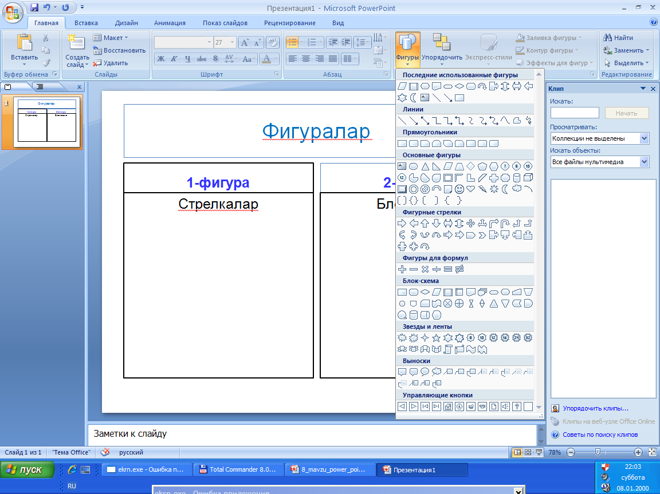

Slide 29
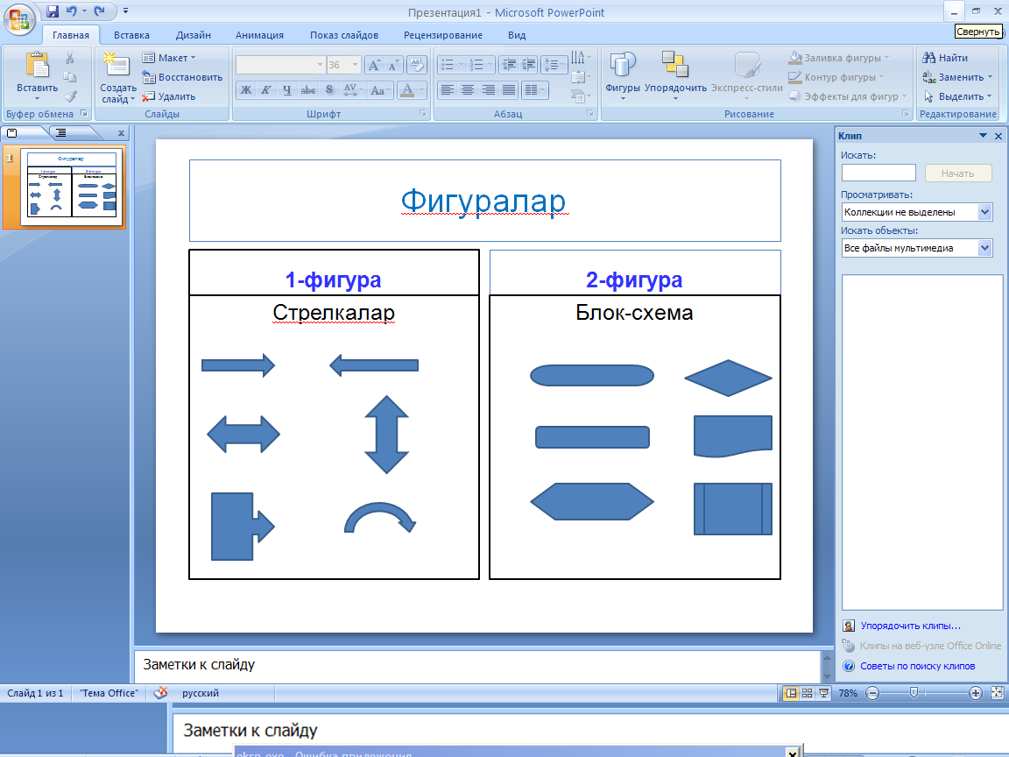

Slide 30
Savol va topshiriqlar
1. Matn muharriri haqida nimani bilasiz?
2. Hujjatlarni shakllantirish va uni har xil ko’rinishda tasvirlash maqsadida foydalaniladigan dasturlar qanday ataladi?
3. MS Officе paketidagi amaliy dasturlar qanday imkoniyatlarga ega?
4. MS Power Point qanday dastur ?
5. Slayd nima? Unda nimalar joylashtiriladi?
6. Prezentatsiya (taqdimot) deganda nimani tushunasiz?
7. MS Power Point dasturi qanday ishga tushiriladi?
8. Тaqdimot yaratishning nechta turi bor? Ularni tavsiflab bering.

Slide 31
E’tiboringiz uchun rahmat!
Raxmankulova Barna Oktamxanovna
+ 998 909747425
E-mail: dilnoza9866@mail.ru
«Axborot texnologiyalari»
kafedrasi dotsenti

